Slide 1
Применение эффективных методик и технологий взаимодействия с учащимися Школа передового педагогического опыта декабрь 2020 – январь 2021 УО «Брестский государственный медицинский колледж»
Преподаватель Г.Б. Андрианова

Slide 2
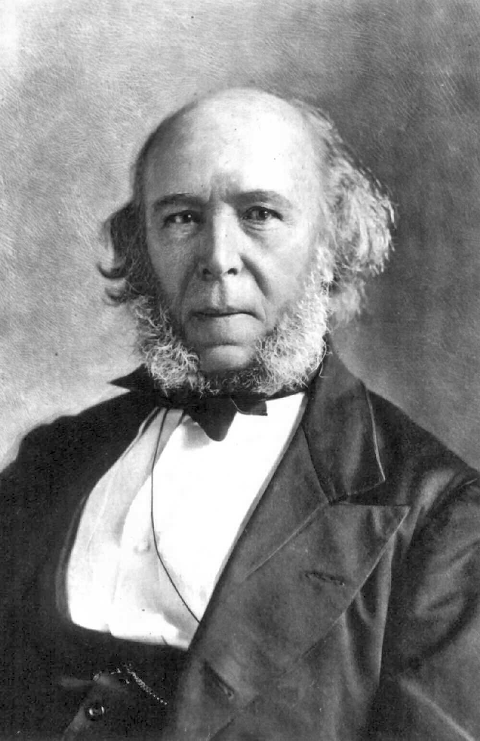
Великая цель образования – это не знания, а действия. Г.Спенсер

Slide 3
Понятие метод происходит от греческого
methodos – путь исследования.
«Метод обучения является важнейшим компонентом учебного занятия, ключом к достижению триединой цели урока, самый подвижный и динамичный компонент учебного процесса , тесно связанный со всеми его сторонами». (Ю.А. Конаржевский)

Slide 4
И.Д. Зверев дал следующее определение методам обучения : « Методы обучения – это упорядоченные способы взаимосвязанной деятельности учителя и учащихся , направленные на достижение целей образования. Эта деятельность проявляется в использовании источников познания и способов управления познавательным процессом учителем».

Slide 5
Современным методам обучения свойственны следующие особенности(по Левиной М.М):
Метод – это не сама деятельность, а способ её осуществления, это схематизированный и проектируемый преподавателем способ деятельности, поэтому обязательно осознан.
Метод должен обязательно соответствовать цели урока (занятия).
Если этого соответствия нет, то с помощью такого метода нельзя добиться ожидаемых результатов.

Slide 6
Метод не может быть неправильным, неправильным может быть только его применение.
Если метод не отвечает возложенным на него задачам, он не является методом для достижения поставленной цели.
Каждый метод имеет своё предметное содержание . Знания, включённые в метод, образуют зону его действенности.
Метод всегда принадлежит действующему
лицу. Нет деятельности без объекта, и нет метода без деятельности.
Метод определяет движение всей совокупности средств, предназначенных для решения преподавателем учебной задачи

Slide 7
Методы обучения можно подразделить на три обобщённые группы:
Пассивные методы
Интерактивные методы
Активные методы

Slide 8
Интерактивный метод. Интерактивный(«Inter»- это взаимный, «act»- действовать)- означает взаимодействовать, находиться в режиме беседы, диалога с кем-либо.

Slide 9
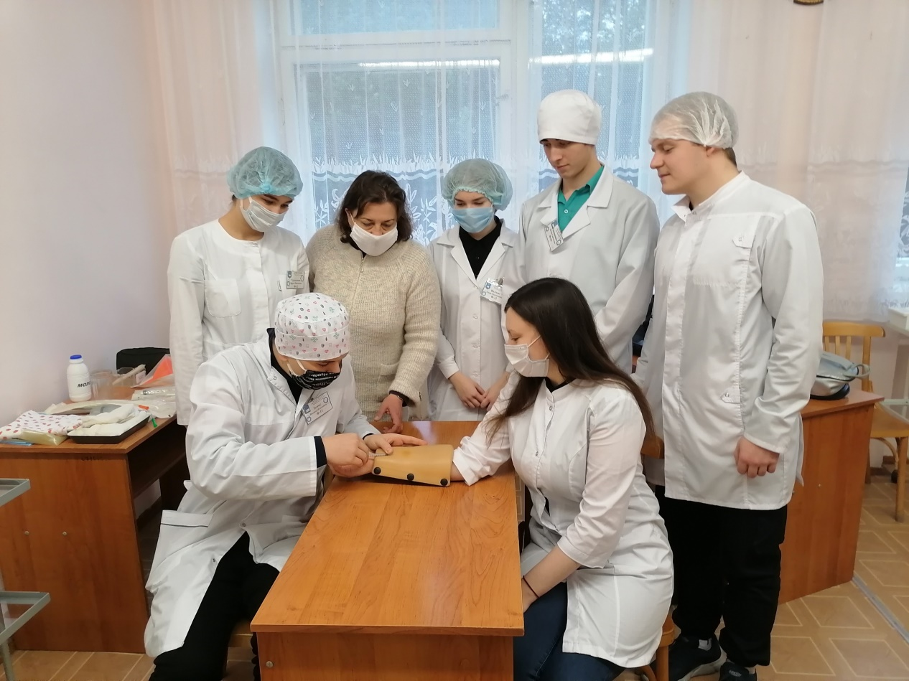

Slide 10
« Технология» как научный термин берёт своё начало от греческого «tehne» (искусство, мастерство , умение) и «logos» ( наука).

Slide 11
Педагогическая технология – это системный метод создания, применения и определения всего процесса преподавания и усвоения знаний с учётом технических и человеческих ресурсов и их взаимодействия, ставящий своей задачей оптимизацию форм образования (Юнеско)

Slide 12
Информационно-коммуникационная технология
Игровые технологии (деловая игра)
Кейс- технология
Имитация практической ситуации

Slide 13
Спасибо за внимание!!!

